Slide 1
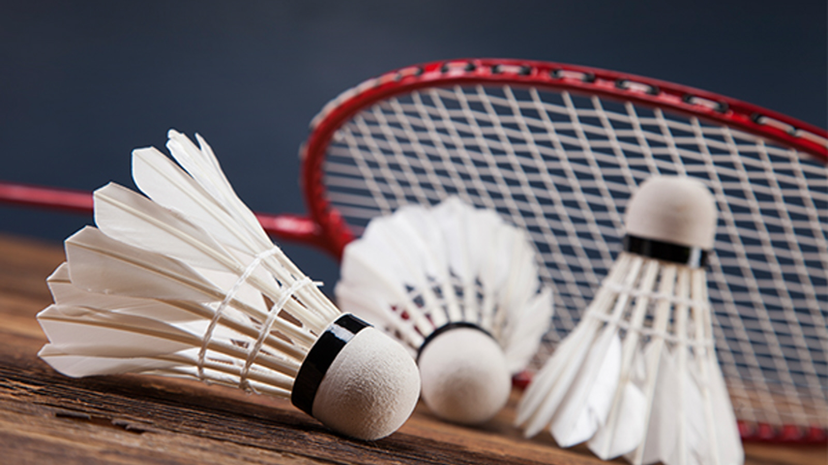
Le Badminton

Slide 2
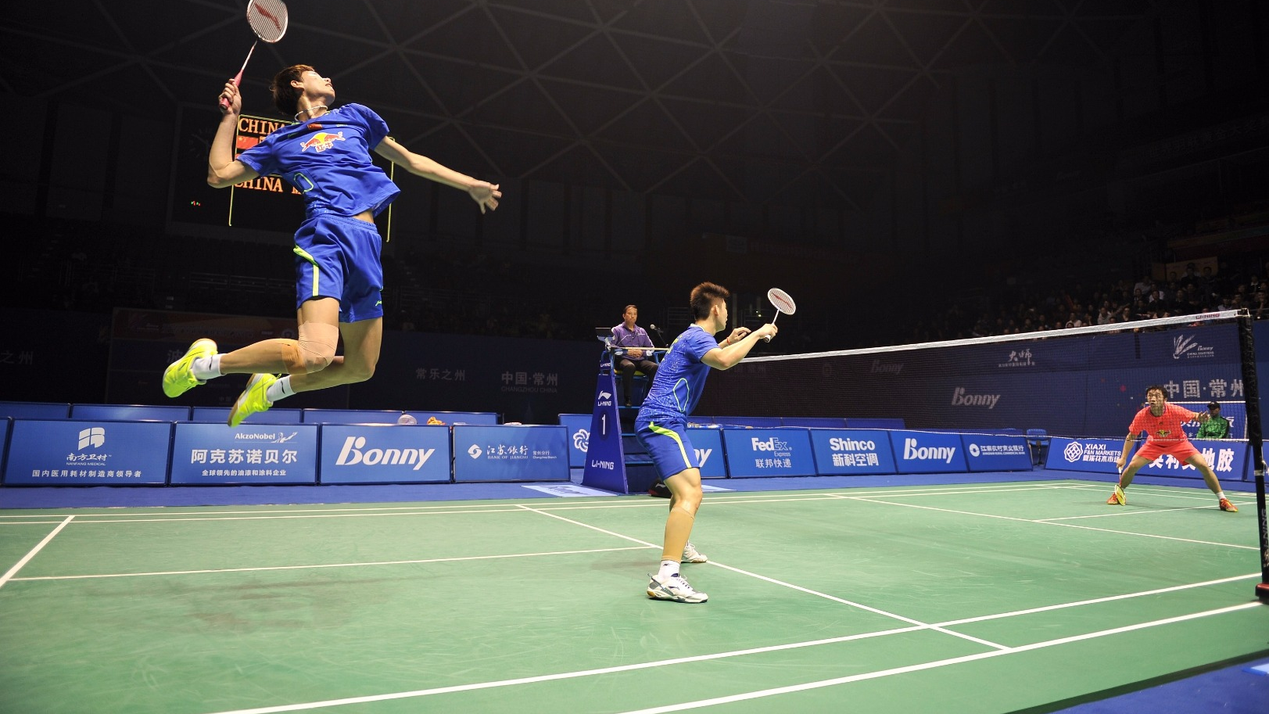
SOMMAIRE
Débuts et Motivation
L’entrainement
Le matériel
Historique

Slide 3

Débuts et Motivation
A l’âge de 12 ans
Sport de mon père
Reprise pendants mes années de BTS

Slide 4
L’entrainement
Course / Echauffement / Gainage
Shadow
Cours technique / Apprentissage
Matchs

Slide 5
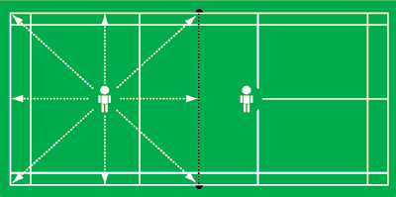
SHADOW
Sport d’appui
Faire travailler la cheville
Apprendre les bons gestes
Maîtriser les pas chassés
Savoir se repositionner

Slide 6
Le matériel
Raquette (rigide, souple, tendue, etc…)
Volants (synthétiques, plumes)
Tenue adaptée (chaussures a semelles marrons)

Slide 7

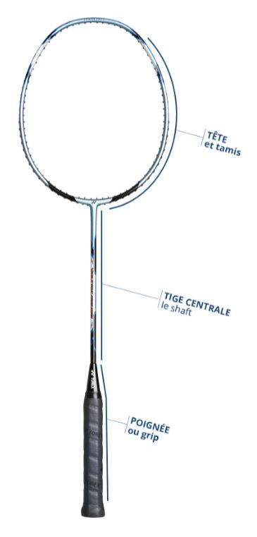
Type de raquettes
Equilibre
Rigidité
Poids

Slide 8
Equilibre
 | Équilibre en tête | Équilibre neutre | Équilibre en manche
Avantages | Puissance Longueur de volant | Compromis entre puissance et maniabilité : polyvalence | Maniabilité Vitesse de réaction Peu de traumatisme pour le bras
Inconvénients | Diminue la maniabilité de la raquette Fatigue du bras |  | Peu de puissance
L'équilibre correspond à la répartition du poids sur la raquette, qui va agir sur sa maniabilité

Slide 9
Rigidité
 | Souple | Semi-rigide | Rigide
Avantages | Puissance | Compromis entre puissance, précision et contrôle. | Précision Contrôle
Inconvénients | Moins de précision Moins de contrôle |  | Moins de puissance
La rigidité correspond à la capacité de la raquette à se déformer à l'impact. Plus la raquette est rigide, moins elle se déforme

Slide 10
Poids
 | Léger | Neutre | Lourd
Avantages | Maniabilité | Compromis entre puissance et maniabilité | Puissance
Inconvénients | Moins de puissance |  | Moins de maniabilité
Le poids correspond à la masse totale de la raquette. Il est mesuré en grammes. Plus la raquette est lourde, plus elle est puissante. La masse va entraîner une inertie plus importante.

Slide 11

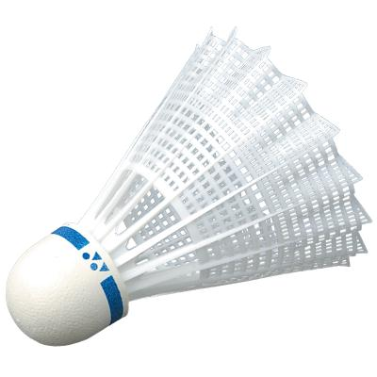
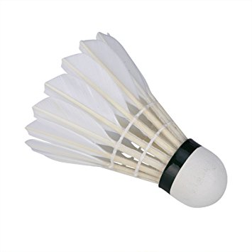
Type de volants
Volants synthétiques
Volants plumes

Slide 12
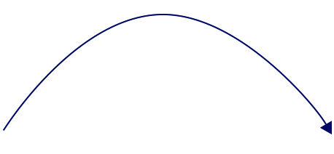
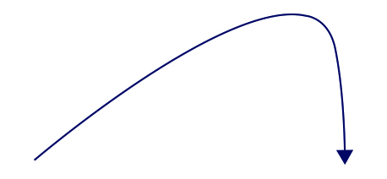
Trajectoires et poids
Le volant « plastique » avec embout en liège
Il est caractérisé par sa jupe en plastique résistante et son embout de liège. Cet embout est plus fragile mais apporte plus de confort et une trajectoire plus directe. Il est plus lourd qu’un volant plume, avec une meilleure durée de vie. Sa trajectoire est dite « parabolique ».
Le volant « Plume »
Un volant de badminton en plume sera bénéfique pour une pratique régulière ou intensive avec des conditions de jeu idéales (20 à 23° en salle). Le poids d'un volant en plume oscille entre 4,74 et 5,5 g. Il est toujours composé de 16 plumes d'oies (les plumes de canards font leur apparition). Il permet d'obtenir une trajectoire constante et précise. Sa trajectoire est dite « parachute ».

Slide 13
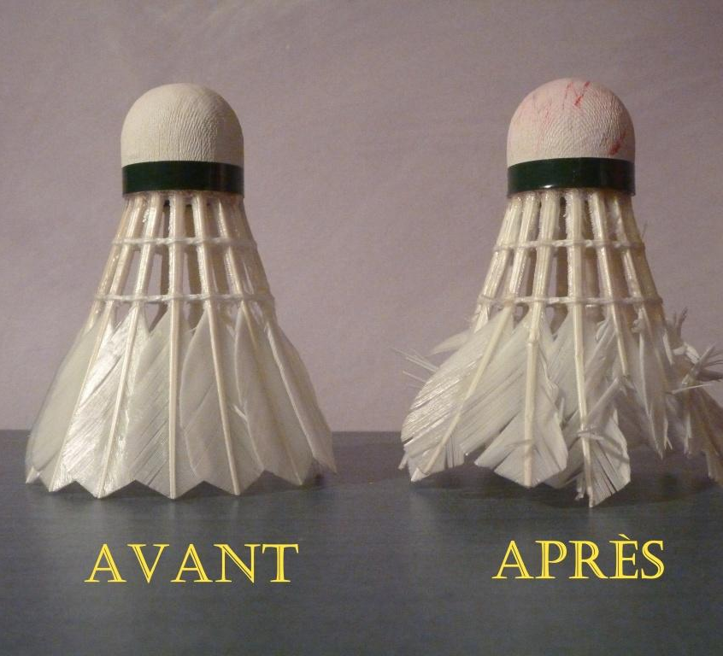
Durée de vie
Synthétique
- Très bonne durée de vie
- Idéal pour débutants
Plumes
- Se casse facilement
- Professionnels

Slide 14
Historique
Rapide histoire du Badminton
Quelques facts
Échange

Slide 15
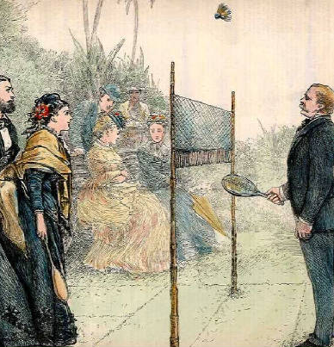
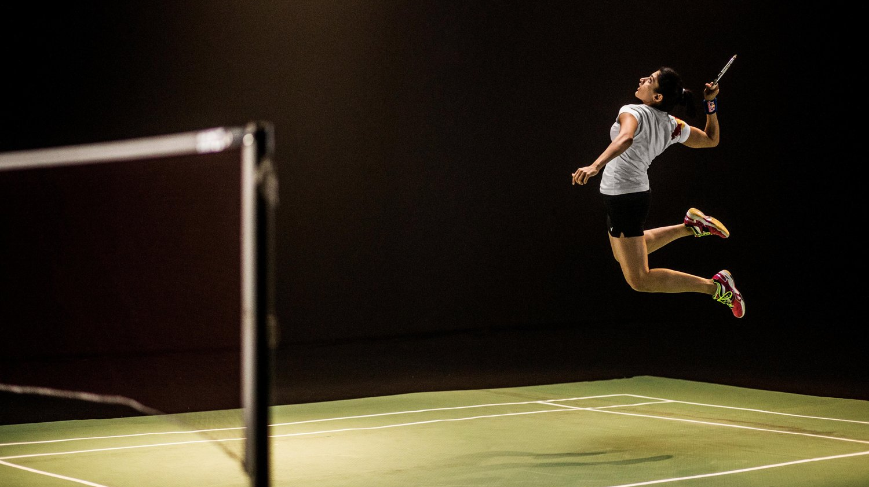
Origine
Ancêtre : Battledore and Shuttlecock
La légende du château de Badminton
1934: Création de la fédération internationale de badminton (IBF)
1977: Augmentation du nombre de joueurs français de 7 à 18% par an

Slide 16
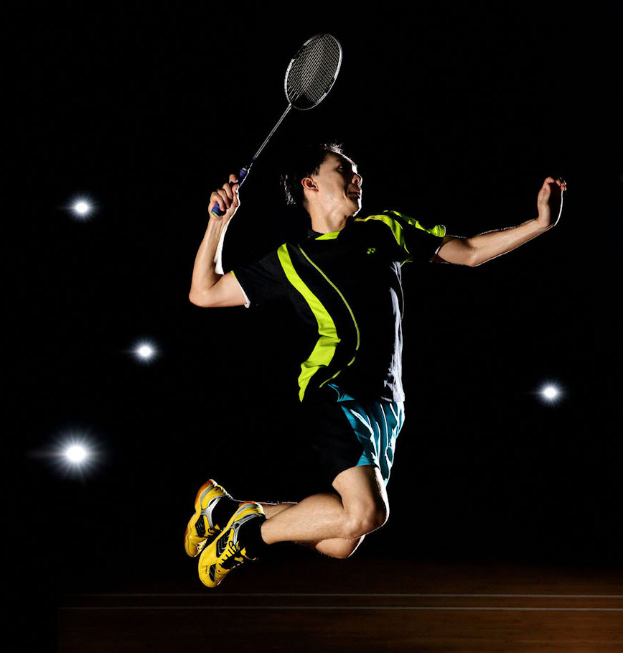
Facts
En Asie, le badminton est le sport numéro 1, et dans le monde c'est le deuxième sport le plus pratiqué après le football
La vitesse des coups peut aller de 3 km/h lors d'un amorti à plus de 300 km/h pour un smash, récemment des spécialistes ont établi que la vitesse d'un volant peut atteindre 330 km/h, c'est-à-dire la vitesse la plus grande parmi tous les sports de raquettes. Le record de vitesse étant détenu par le Malaisien Tan Boon Heong (3e paire mondiale en double homme avec Koo Kien Keat), dont le smash a été chronométré à 421 km/h en octobre 2009, contre 251 km/h pour le tennis.
Le badminton est le deuxième sport exigeant la plus grosse dépense énergétique (derrière le hockey sur glace). À titre de comparaison, un match de badminton est environ 5 fois plus intense qu’un match de tennis.
Le record de l’échange le plus long de France date du 4 décembre 2010 avec 3713 échanges (1 échange = 1 aller-retour).
Un joueur de badminton peut courir plus d’un kilomètre et demi au cours d’une seule rencontre.
Lors d’un match type de 45 minutes, le volant réalise plus de 300 virages à 90° ou plus.
50 , c’est le nombre de volants en plumes qui peuvent être utilisés sur un seul match (simple) de niveau international.
Les volants plumes sont créés à partir des ailes gauches des oies (Historiquement dû à la calligraphie, car leurs tuyaux s’orientent vers la droite).

Slide 17
Long Échange

